Slide 1
Einführungsveranstaltung
Grundbegriffe des Asylverfahrens
Ulrich Keßler

Slide 2


Materialien
Gesetzestext Ausländerrecht (Beck-Texte im dtv oder Sartorius)
www.Asyl.net
Dietz: Ausländer- und Asylrecht (5. Aufl.)
Podcast: Asyl im Dialog
Asylmagazin (online verfügbar bei asyl.net)
Beck-online Kommentar
…

Slide 3
Das Asylverfahren in Deutschland
Ankunft und Registrierung
Erstverteilung der Asylsuchenden
Zuständige Aufnahmeeinrichtung
Persönliche Asylantragstellung
Prüfung des Dublin-Verfahrens
Persönliche Anhörung
Entscheidung des BAMF
Schutzformen
Rechtsmittel gegen die Entscheidung
Ausgang des Asylverfahrens

Slide 4
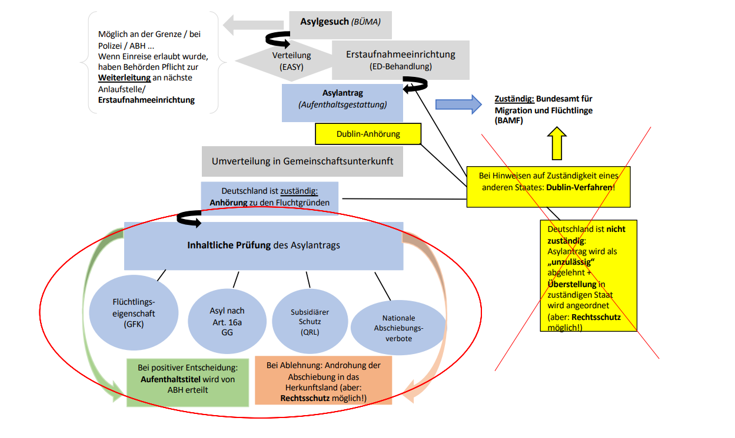
Notes:
BÜMA = „Bescheinigung über die Meldung als Asylsuchender“
Ankunftsnachweis/Nachweis über die Registrierung, den Asylsuchende in der zuständigen Aufnahmeeinrichtung erhalten.
Der Ankunftsnachweis weist als erstes offizielles Dokument die Berechtigung zum Aufenthalt in DE nach. Er berechtigt dazu, staatliche Leistungen zu beziehen.

Slide 5
Notes:
BÜMA = „Bescheinigung über die Meldung als Asylsuchender“
Ankunftsnachweis/Nachweis über die Registrierung, den Asylsuchende in der zuständigen Aufnahmeeinrichtung erhalten.
Der Ankunftsnachweis weist als erstes offizielles Dokument die Berechtigung zum Aufenthalt in DE nach. Er berechtigt dazu, staatliche Leistungen zu beziehen.

Slide 6
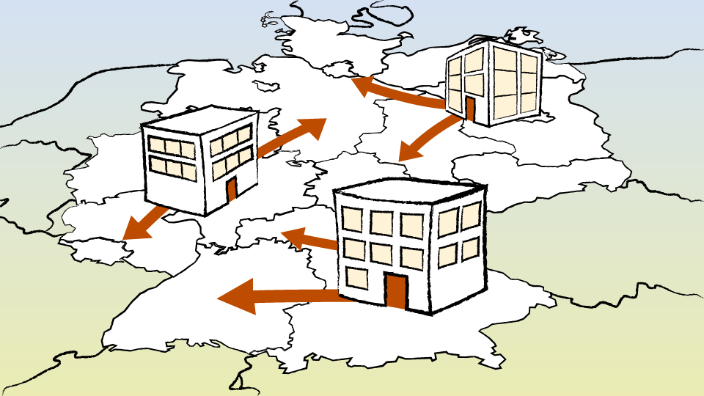
Erstverteilung der Asylsuchenden
Erstversorgung in räumlich nächstgelegener Aufnahmeeinrichtung (Einrichtung ist Ländersache, vgl. § 44 AsylG)
Erstverteilung Asylbegehrende (EASY-Verfahren) auf die Länder nach dem Königsteiner Schlüssel (vgl. § 45 AsylG)
Aufnahmequote richtet sich zu 2/3 nach dem Steueraufkommen und zu 1/3 nach der Bevölkerungszahl
Danach ggf. Verteilung innerhalb des Bundeslandes (i.d.R. dauerhafte Unterbringung durch die Städte und Gemeinden)

Slide 7
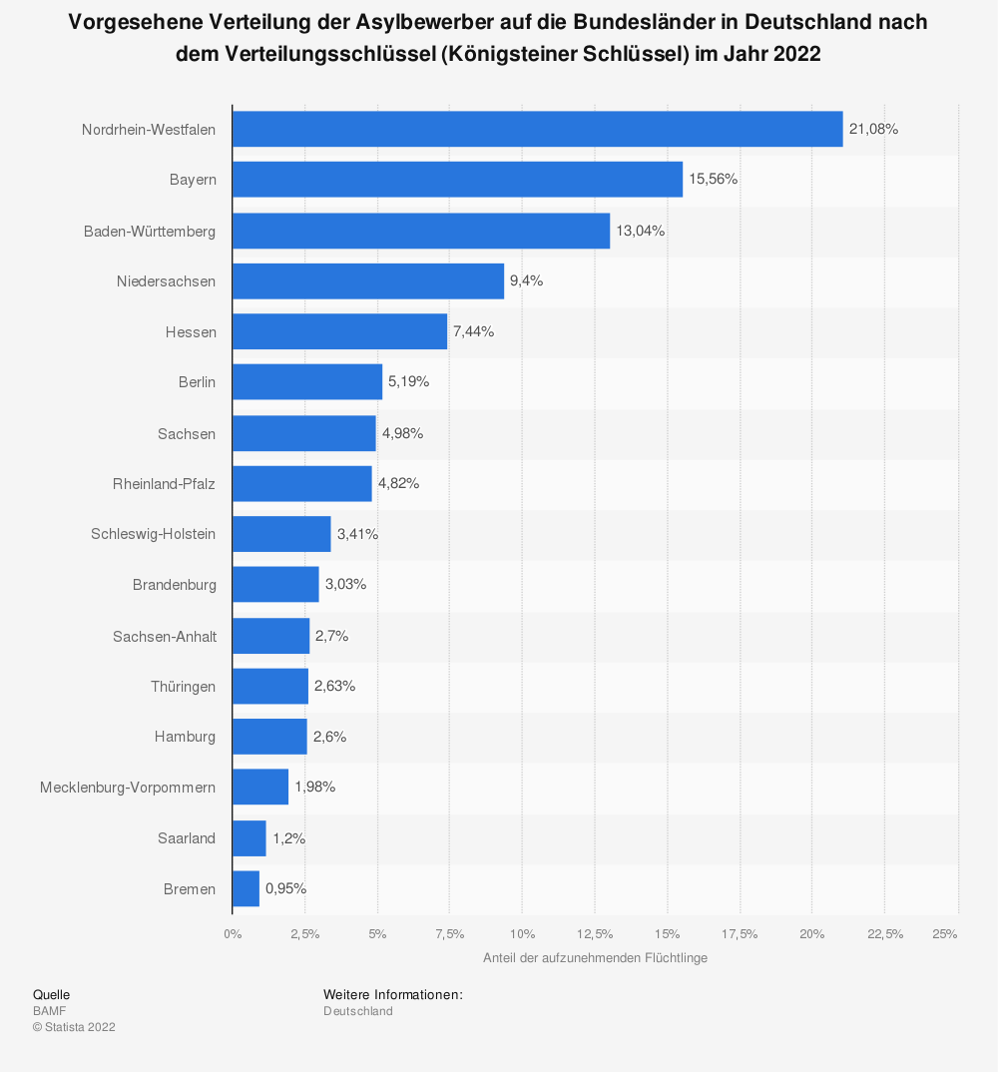
Quelle: https://www.bamf.de/DE/Themen/AsylFluechtlingsschutz/AblaufAsylverfahrens/
Notes:
Große Länder mit hohen Steuereinnahmen müssen mehr Menschen aufnehmen als Stadtstaaten.
Kritik? Fläche spielt keine Rolle und bilde nicht ab, wie gut die Kommunen in der Lage sind, Flüchtlinge aufzunehmen und zu integrieren.

Slide 8

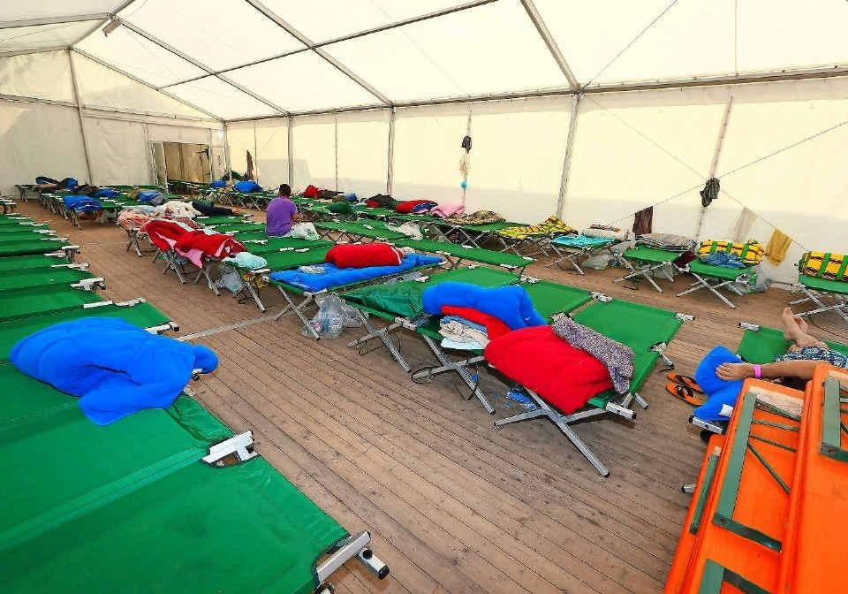
Zuständige Aufnahmeeinrichtung
Im Saarland: Lebach
Versorgung und Unterkunft
Information an BAMF oder nächstgelegenes Ankunftszentrum
Existenzsichernde Sachleistungen nach dem AsylbLG (vgl. § 3 II 1 AsylbLG)
Notes:
Im Saarland: Lebach
BAMF = Bundesamt für Migration und Flüchtlinge
Während ihres Aufenthalts erhalten Asylsuchende bzw. Asylantragstellende existenzsichernde Sachleistungen und einen monatlichen Geldbetrag (sog. „Taschengeld“ seit 2022 gem. § 3a (1) AsylblG höchstens 163 €) zur Deckung der persönlichen Bedürfnisse im Alltag.
Zu den Leistungen zählen: Grundleistungen für Ernährung, Unterkunft, Heizung, Kleidung, Gesundheits- und Körperpflege, Gebrauchs- und Verbrauchsgüter im Haushalt, Leistungen zur Deckung persönlicher Bedürfnisse, Leistungen bei Krankheit, Schwangerschaft und Geburt sowie individuelle Leistungen, die vom Einzelfall abhängen.

Slide 9
Notes:
BÜMA = „Bescheinigung über die Meldung als Asylsuchender“
Ankunftsnachweis/Nachweis über die Registrierung, den Asylsuchende in der zuständigen Aufnahmeeinrichtung erhalten.
Der Ankunftsnachweis weist als erstes offizielles Dokument die Berechtigung zum Aufenthalt in DE nach. Er berechtigt dazu, staatliche Leistungen zu beziehen.

Slide 10

Persönliche Antragstellung
Antragstellung grds. persönlich (§14 AsylG)
Zuständig ist BAMF (grds. Außenstelle)
Aufklärung über Rechte und Pflichten mit DolmetscherIn
Fotos und Fingerabdrücke → BKA, EURODAC¹ usw.
Unterschiedliche Behandlung bei geringer oder guter Bleibeperspektive
Durchschnittliche Asylverfahrensdauer
  2020: 8,3 Monate (Pressemitteilung Bundestag https://www.bundestag.de/presse/hib/850326-850326)
  2022: 7,6 Monate (DS 20/6052 S. 2).
  2023: 6,6 Monate (BAMF Aktuelle Zahlen 9/2023)
  2024: 8,2 Monate (RND)
¹ EURODAC (European Dactyloscopy) = Fingerabdruckidentifizierungssystem
Dublin III
Notes:
Geringe Bleibeperspektive: sog, sichere Herkunftsländer (Art. 16a GG, § 29a AsylG), → Pflicht bis Entscheidung in Aufnahmeeinrichtung zu wohnen, keine Arbeit, Verlassen des Gebiets nur mit Genehmigung, Klagefristen kürzer, Aufforderung der Ausweisung innerhalb einer Woche, leichtere Abschiebung möglich.
Kriterien für sicheres Herkunftsland: Rechtslage, Rechtsanwendung und allgemeine politische Verhältnisse
Dann Regelvermutung, dass keine Verfolgungsgefahr droht. Aber kann widerlegt werden.
Sichere Herkunftsländer: EU-Staaten, Albanien, Bosnien und Herzegowina, Ghana, Kosovo, Mazedonien, Montenegro, Senegal, Serbien
Gute Bleibeperspektive →Aufenthalt nur in Gebiet, das in Genehmigung genannt ist (entfällt nach 3 Monaten)

Slide 11

Folgen des Asylantrags
Nach Stellung des Asylantrags erhalten Antragstellende Bescheinigung über Aufenthaltsgestattung, vgl. §§ 55 – 67 AsylG (ersetzt BÜMA)
Residenzpflicht: Gestattung ist räumlich auf den Bereich beschränkt, in dem sich Aufnahmeeinrichtung befindet (entfällt nach 3 Monaten)
Wohnverpflichtung in der Aufnahmeeinrichtung bis zur Entscheidung über den Asylantrag (höchstens 6 bzw. 18 Monate)

Slide 12
Notes:
BÜMA = „Bescheinigung über die Meldung als Asylsuchender“
Ankunftsnachweis/Nachweis über die Registrierung, den Asylsuchende in der zuständigen Aufnahmeeinrichtung erhalten.
Der Ankunftsnachweis weist als erstes offizielles Dokument die Berechtigung zum Aufenthalt in DE nach. Er berechtigt dazu, staatliche Leistungen zu beziehen.

Slide 13

Prüfung des Dublin-Verfahrens
Zuständigkeitsverfahren vor inhaltlicher Prüfung des Antrags
Ziel: Klärung der Zuständigkeit anderer europäischer Staaten („Erstes Interview“ oder „Dublin-Interview“)
Grundlage: Dublin-III-Verordnung
Wenn anderer Staat zuständig, wird Übernahmeersuchen an betreffenden Staat gesendet
Möglichkeit der Klageerhebung gegen Überstellungsbescheid
Frist zur Überstellung gem. Art. 29 Dublin-III beachten: Grds. 6, höchstens 18 Monate; Fristablauf führt zur Zuständigkeit DE‘s
Notes:
Dublin-Verordnung bezweckt, dass jeder Asylantrag, der im Dublin-Raum gestellt wird, inhaltlich nur durch einen Staat geprüft wird.
Zum Dublin-Raum gehören die Mitgliedsstaaten der Europäischen Union, Norwegen, Island, die Schweiz sowie Liechtenstein.
Überstellung muss innerhalb von 6 Monaten ab Annahme des Aufnahmegesuchs erfolgen.

Slide 14
Notes:
BÜMA = „Bescheinigung über die Meldung als Asylsuchender“
Ankunftsnachweis/Nachweis über die Registrierung, den Asylsuchende in der zuständigen Aufnahmeeinrichtung erhalten.
Der Ankunftsnachweis weist als erstes offizielles Dokument die Berechtigung zum Aufenthalt in DE nach. Er berechtigt dazu, staatliche Leistungen zu beziehen.

Slide 15

Persönliche Anhörung über die Fluchtgründe
Wichtigster Termin im Verfahren
Bei Nichterscheinen ggf. Ablehnung oder Einstellung
Vorherige Beratung ist unbedingt angeraten
Anhörungsprotokoll spielt enorm wichtige Rolle im weiteren Verfahren
Notes:
Entscheidung hängt überwiegend von der Glaubwürdigkeit der Aussagen während der Anhörung ab. deshalb darauf achten, dass Angaben so vollständig wie möglich sind und keine Widersprüche oder Übertreibungen enthalten.
Es ist sehr schwierig Angaben zu einem späteren Zeitpunkt zu ergänzen oder neue Angaben zu machen
Anhörung sollte daher als einzige Möglichkeit betrachtet werden, das Bundesamt von der Schutzbedürftigkeit zu überzeugen

Slide 16
Notes:
BÜMA = „Bescheinigung über die Meldung als Asylsuchender“
Ankunftsnachweis/Nachweis über die Registrierung, den Asylsuchende in der zuständigen Aufnahmeeinrichtung erhalten.
Der Ankunftsnachweis weist als erstes offizielles Dokument die Berechtigung zum Aufenthalt in DE nach. Er berechtigt dazu, staatliche Leistungen zu beziehen.

Slide 17
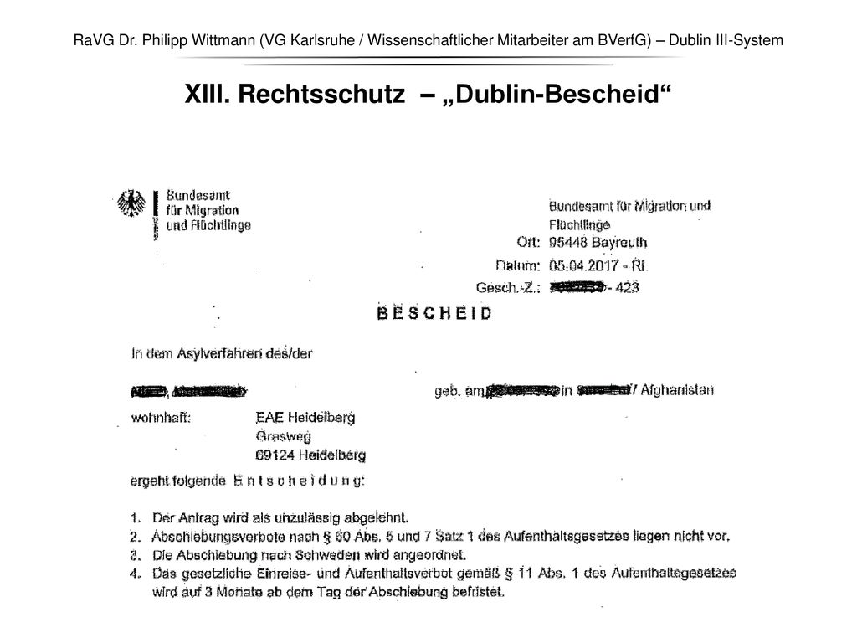
Entscheidung des BAMF
Beispiel:
Dublin-Bescheid
= ohne inhaltliche Prüfung

Slide 18
Notes:
BÜMA = „Bescheinigung über die Meldung als Asylsuchender“
Ankunftsnachweis/Nachweis über die Registrierung, den Asylsuchende in der zuständigen Aufnahmeeinrichtung erhalten.
Der Ankunftsnachweis weist als erstes offizielles Dokument die Berechtigung zum Aufenthalt in DE nach. Er berechtigt dazu, staatliche Leistungen zu beziehen.

Slide 19
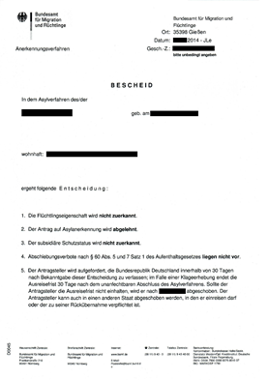
Entscheidung des BAMF
Beispiel:
Bescheid nach inhaltlicher Antragsprüfung

Slide 20
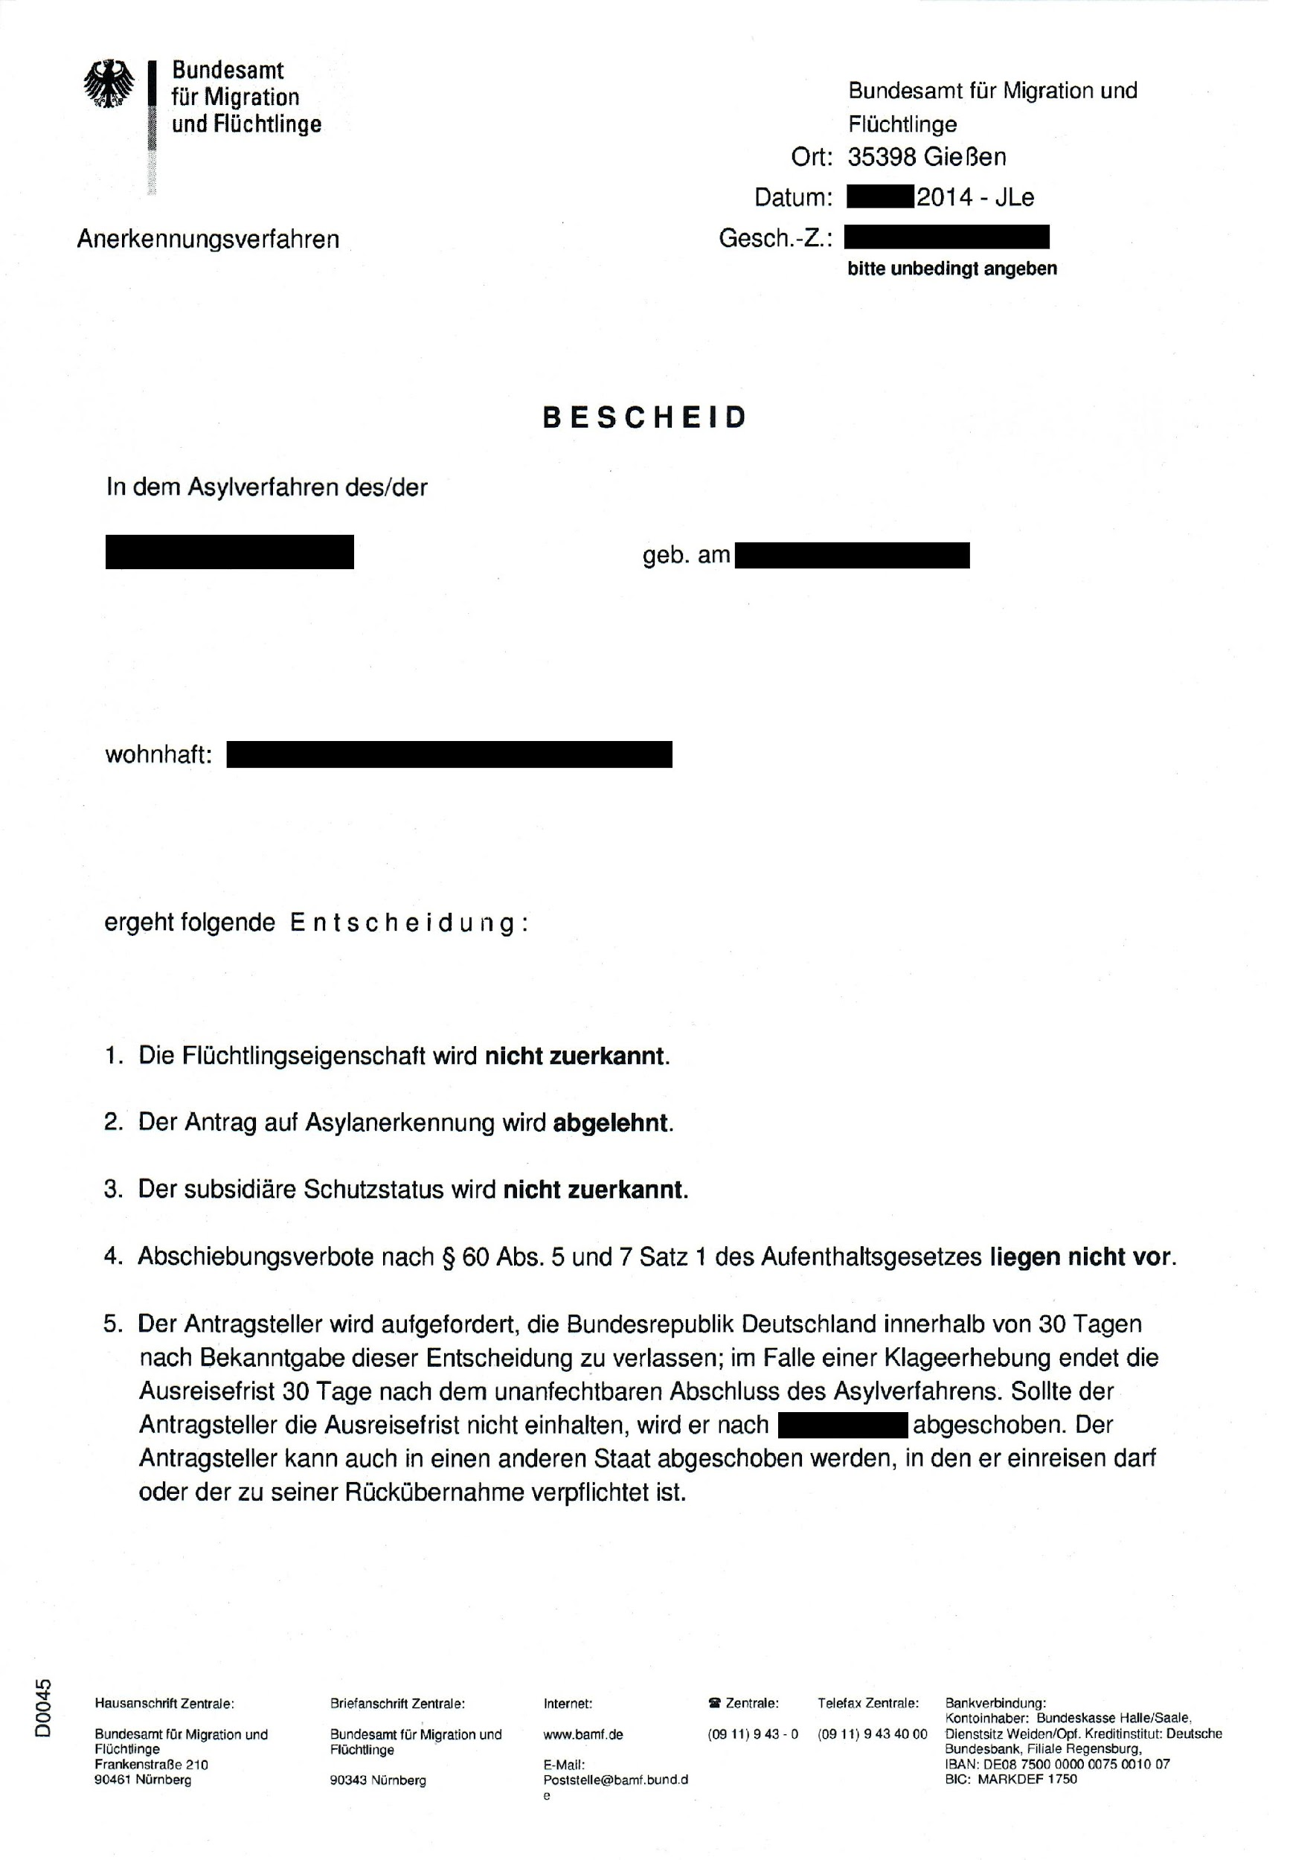
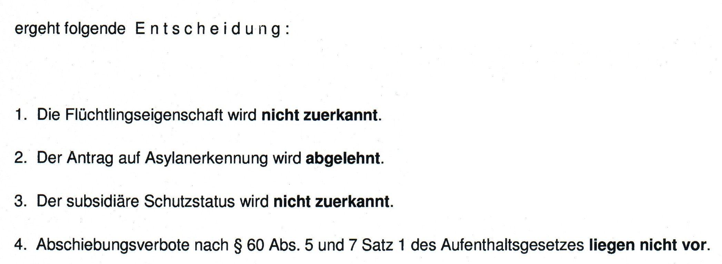
Entscheidung des BAMF
Ist Deutschland für den Asylantrag zuständig, prüft das BAMF den Antrag und entscheidet inhaltlich über:
Zuerkennung
des
Flüchtlingsstatus
§ 3 AsylG
Anerkennung
der Asylberechtigung
Art. 16a GG
Zuerkennung
des
Subsidiären Schutzes
§ 4 AsylG
Feststellung
eines
Abschiebeverbots
§ 60 AufenthG

Slide 21
Notes:
BÜMA = „Bescheinigung über die Meldung als Asylsuchender“
Ankunftsnachweis/Nachweis über die Registrierung, den Asylsuchende in der zuständigen Aufnahmeeinrichtung erhalten.
Der Ankunftsnachweis weist als erstes offizielles Dokument die Berechtigung zum Aufenthalt in DE nach. Er berechtigt dazu, staatliche Leistungen zu beziehen.

Slide 22
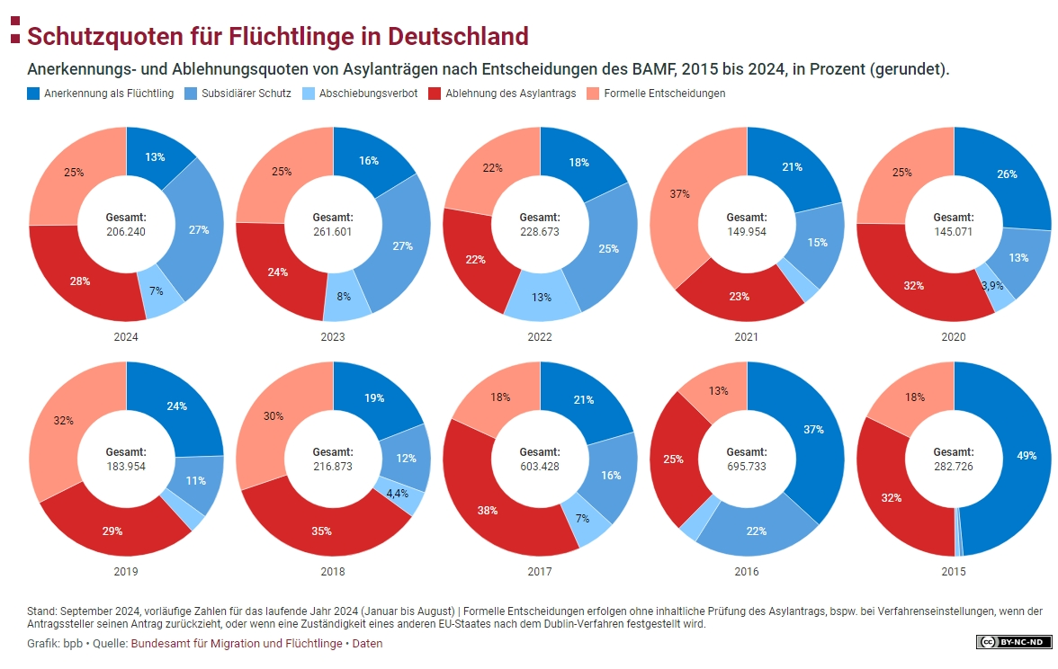
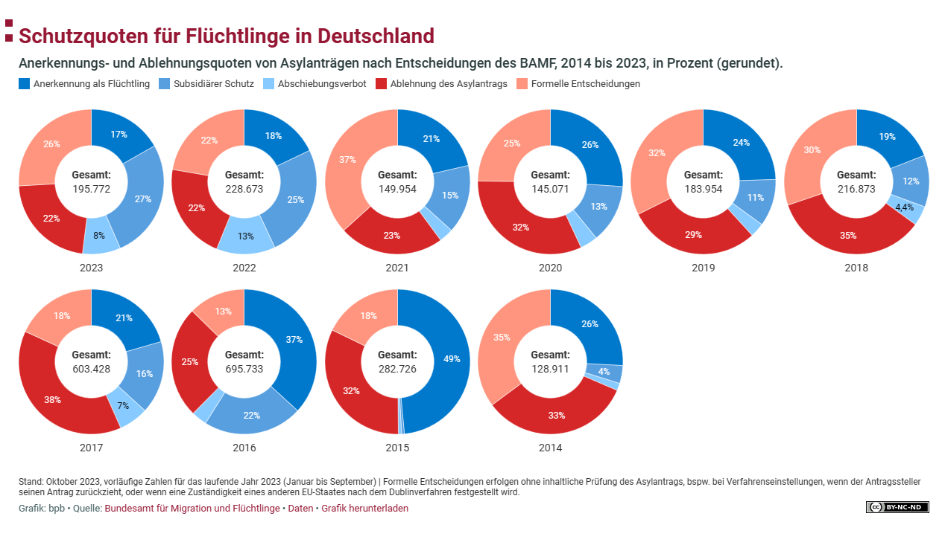

Slide 23
Notes:
BÜMA = „Bescheinigung über die Meldung als Asylsuchender“
Ankunftsnachweis/Nachweis über die Registrierung, den Asylsuchende in der zuständigen Aufnahmeeinrichtung erhalten.
Der Ankunftsnachweis weist als erstes offizielles Dokument die Berechtigung zum Aufenthalt in DE nach. Er berechtigt dazu, staatliche Leistungen zu beziehen.

Slide 24
Die Zuerkennung der Flüchtlingseigenschaft
§ 3 Abs. 1 AsylG
(1) Ein Ausländer ist Flüchtling […], wenn er sich
1. aus begründeter Furcht vor Verfolgung wegen seiner Rasse, Religion, Nationalität, politischen Überzeugung oder Zugehörigkeit zu einer bestimmten sozialen Gruppe
2. außerhalb des Landes (Herkunftsland) befindet,
a) dessen Staatsangehörigkeit er besitzt und dessen Schutz er nicht in Anspruch nehmen kann oder wegen dieser Furcht nicht in Anspruch nehmen will oder
b) in dem er als Staatenloser seinen vorherigen gewöhnlichen Aufenthalt hatte und in das er nicht zurückkehren kann oder wegen dieser Furcht nicht zurückkehren will.
Internationaler Schutz nach Genfer Flüchtlingskonvention
Gesetzlicher Anspruch auf Aufenthaltserlaubnis, § 25 Abs. 2 Alt. 1 AufenthG
Flüchtling ist man, wenn die Voraussetzungen vorliegen (deklaratorisch)

Slide 25
Prüfung der Flüchtlingseigenschaft
Verfolgung (Verfolgungshandlung durch einen Verfolgungsakteur)
„Begründete Furcht“ = Verfolgungsprognose
Verknüpfung der Verfolgungshandlung mit dem Verfolgungsgrund
Fehlender effektiver Schutz im Herkunftsstaat
Keine Ausschluss- oder Beendigungsgründe

Slide 26
Verfolgungshandlungen, vgl. § 3a AsylG
Erfasst werden nur gezielte Rechtsgutverletzungen, keine allgemeinen Ereignisse wie Kriege, Naturkatastrophen etc.
Handlungen, die schwerwiegende Menschenrechtsverletzungen darstellen
§ 3a Abs. 2 AsylG enthält nicht abschließende Aufzählung möglicher Verfolgungshandlungen:
  Anwendung physischer oder psychischer Gewalt, einschließlich sexueller Gewalt
  gesetzliche, administrative, polizeiliche und/oder justizielle Maßnahmen, die als solche diskriminierend sind oder in diskriminierender Weise angewandt werden
  unverhältnismäßige oder diskriminierende Strafverfolgung oder Bestrafung
  Verweigerung gerichtlichen Rechtsschutzes mit dem Ergebnis einer unverhältnismäßigen oder diskriminierenden Bestrafung
  Handlungen, die an die Geschlechtszugehörigkeit anknüpfen oder gegen Kinder gerichtet sind

Slide 27
Verfolgungsakteure, vgl. § 3c AsylG
Die Verfolgung kann ausgehen von
Dem Staat,
Parteien oder Organisationen, die den Staat oder einen wesentlichen Teil des Staates beherrschen, oder
Nichtstaatlichen Akteuren, sofern die in Nummern 1 und 2 genannten Akteure einschließlich internationaler Akteure erwiesenermaßen nicht in der Lage oder nicht willens sind […] Schutz vor Verfolgung zu bieten […].

Slide 28
Beispiele
Beispiel 1:
S ist aus dem Iran nach Deutschland geflohen, wo er einen Asylantrag stellt. Im Iran war er aufgrund seiner Beteiligung an regimekritischen Demonstrationen längere Zeit inhaftiert worden.
Verfolgungshandlung durch einen Verfolgungsakteur?
Beispiel 2:
A ist aus Syrien geflohen und hat in Deutschland einen Asylantrag gestellt. Im Rahmen ihrer Anhörung beim BAMF trägt sie vor, aufgrund der Kriegssituation im Land um ihr Leben zu fürchten.
Verfolgungshandlung durch einen Verfolgungsakteur?

Slide 29
„Begründete Furcht“ = Verfolgungsprognose
beinhaltet sowohl subjektive als auch objektive Elemente; psychische Reaktionen verschiedener Personen müssen unter gleichen Bedingungen nicht die gleichen sein
Maßgeblich ist Wahrscheinlichkeit einer gegenwärtigen Verfolgung bei (unterstellter) Rückkehr
Dabei sind zu beachten:
  Vorfluchtgründe = Gründe, die bis zum Zeitpunkt der Ausreise aus dem Herkunftsland entstanden sind
  Nachfluchtgründe = Gründe, die nach Ausreise entstanden sind (objektiv), oder selbst geschaffen wurden (subjektiv)
    Achtung! Subjektive Nachfluchtgründe sind in der Regel nicht zu berücksichtigen, vgl. § 28 Abs. 2 AsylG (Ausnahmen möglich)
  Vorverfolgung = Antragsteller wurde bereits verfolgt oder von Verfolgung unmittelbar bedroht.
    Widerlegbare Vermutung für erneute Verfolgung!

Slide 30
Verfolgungsgrund, vgl. § 3b AsylG
Rassistische Diskriminierung
Religion
Nationalität
Politische Überzeugung
Zugehörigkeit zu sozialer Gruppe
→ Zuschreibung der Merkmale durch Verfolgungsakteur genügt, vgl. § 3b Abs. 2 AsylG
Erforderlich ist Verknüpfung zwischen Verfolgungsgrund und Verfolgungshandlung:
Drohende Verfolgungshandlung/mangelnder Schutz gerade wegen des (vermeintlichen)
Verfolgungsgrundes

Slide 31

Kein effektiver Rechtsschutz im Herkunftsland, vgl. §§ 3d, 3e AsylG
Voraussetzung:
Sicheres Gebiet: keine Verfolgungsgefahr oder effektiver und dauerhafter Schutz durch relevante Schutzakteure (vgl. § 3d AsylG)
Person kann sicher und legal in sicheren Teil des Landes reisen und
Niederlassung dort muss vernünftigerweise erwartet werden können:
  Achtung grundlegender MR
  Keine unangemessene Härte auch bei Berücksichtigung persönlicher Umstände
  Existenzsicherung ((-), wenn nur existenzielle Notlage vermieden wird)

Slide 32

Ausschluss- oder Beendigungsgründe, vgl. § 3 Abs. 2, Abs. 3, Abs. 4, §§ 72, 73 AsylG
Schwerwiegende Verbrechen (z.B. Kriegsverbrechen)
Schutz durch Internationale Organisationen (Ausnahme: UNHCR)
Gefahr für die öffentliche Sicherheit
Erneute Niederlassung im Herkunftsland
…

Slide 33
Rechtliche Folgen der Flüchtlingsanerkennung
Aufenthaltserlaubnis für drei Jahre
Niederlassungserlaubnis kann bei Vorliegen der entsprechenden Voraussetzungen nach fünf Jahren erteilt werden
Verkürzung auf drei Jahre, wenn die deutsche Sprache beherrscht wird (Niveau C 1 des Gemeinsamen Europäischen Referenzrahmens für Sprachen) und der Lebensunterhalt weit überwiegend gesichert ist.
unbeschränkter Arbeitsmarktzugang - Erwerbstätigkeit gestattet
Anspruch auf privilegierten Familiennachzug (keine Sicherung des Lebensunterhalts erforderlich, ausreichender Wohnraum muss nicht nachgewiesen werden)

Slide 34
Notes:
BÜMA = „Bescheinigung über die Meldung als Asylsuchender“
Ankunftsnachweis/Nachweis über die Registrierung, den Asylsuchende in der zuständigen Aufnahmeeinrichtung erhalten.
Der Ankunftsnachweis weist als erstes offizielles Dokument die Berechtigung zum Aufenthalt in DE nach. Er berechtigt dazu, staatliche Leistungen zu beziehen.

Slide 35
Die Asylberechtigung Art. 16a GG
Verfolgung im Heimatland in asylerheblicher Weise
Durch staatliche Stellen
Deswegen Flucht nach Deutschland
Nationale Schutzform
Geht von klassischer Trias eines Fluchtschicksals aus:
Notes:
Politische Verfolgung = ist eine dem Einzelnen in Anknüpfung an asylerhebliche Merkmale gezielt zugefügte Rechtsgutverletzung, die ihn ihrer Intensität nach aus der übergreifenden Friedensordnung der staatlichen Einheit ausgrenzt.
Asylerhebliche Merkmale:
Die Verfolgung muss an die Zugehörigkeit zu einer Rasse, Religion, Staatsangehörigkeit oder einer bestimmten sozialen Gruppe oder an eine politische Überzeugung anknüpfen

Slide 36
Wichtigste Einschränkung seit 1993:
Abs. 2: „Auf Absatz 1 kann sich nicht berufen, wer aus einem Mitgliedstaat der Europäischen Gemeinschaften oder aus einem anderen Drittstaat einreist, in dem die Anwendung des Abkommens über die Rechtsstellung der Flüchtlinge und der Konvention zum Schutze der Menschenrechte und Grundfreiheiten sichergestellt ist.“
Konsequenz:
→ Bei Einreise auf dem Landweg, ist Berufung auf das Asylgrundrecht ausgeschlossen, auch wenn sein Reiseweg nicht im Einzelnen bekannt ist
→ alle Nachbarstaaten Deutschlands gelten als sichere Drittstaaten. Eine Berufung auf das Asylgrundrecht ist nur noch nach Einreise per Flugzeug oder Schiff denkbar, wenn zuvor nicht ein sicherer Drittstaat passiert wurde

Slide 37

Asylberechtigung
Praktische Bedeutung gering:
Voraussetzungen des Art. 16a GG sind wesentlich enger als die des § 3 AsylG, obwohl Rechte identisch für Asylberechtigte
Wenn Voraussetzungen der Flüchtlingseigenschaft (-), auch Voraussetzungen der Asylberechtigung (-)
Keine Anwendung bei Nachteilen, die jemand auf Grund der allgemeinen Zustände im Herkunftsland zu erleiden hat (Hunger, Naturkatastrophen etc.)
Verfolgungsbegriff enger → Verfolgung muss vom Staat ausgehen, grundsätzlich keine Verfolgung durch nichtstaatliche Akteure (Ausnahme Zurechenbarkeit)
höhere Intensität der Beeinträchtigung erforderlich (Bsp.: bei Religionsfreiheit wird nur der Kernbereich umfasst)
Materielle Prüfung ausgeschlossen, wenn Einreise über sicheren Drittstaat erfolgt
→ in der Praxis nahezu bedeutungslos
Notes:
Nicht genügend sind
ein Verbot, bestimmte Religionen öffentlich auszuüben
religiöse Differenzierungen beim Wahlrecht und beim Zugang zu den Ausbildungsstätten und zum Öffentlichen Dienst (BVerfGE 76, 143/168 f)
die Pflicht zur Teilnahme an einem bekenntnisfremden Religionsunterricht (BVerwG, NVwZ 88, 263)
das Verbot für zum Christentum konvertierte Muslime, an öffentlichen Gottesdiensten der christlichen Kirchen teilzunehmen (BVerwGE 120, 16/23 f)
die Pflicht der Bürger, bei zahlreichen Gelegenheiten die Staatsflagge zu grüßen (BVerwGE 80, 321/324).
Beschl. v. 01.07.1987: Asylgewährung bei Einschränkungen der Freiheit des religiösen Bekenntnisses erst, wenn Maßnahme zur Verleugnung oder Preisgabe des religiösen Bekenntnisses zwingt oder hindert Glauben im Privaten zu leben. (religiöses Existenzminimum)

Slide 38
Notes:
BÜMA = „Bescheinigung über die Meldung als Asylsuchender“
Ankunftsnachweis/Nachweis über die Registrierung, den Asylsuchende in der zuständigen Aufnahmeeinrichtung erhalten.
Der Ankunftsnachweis weist als erstes offizielles Dokument die Berechtigung zum Aufenthalt in DE nach. Er berechtigt dazu, staatliche Leistungen zu beziehen.

Slide 39
Subsidiärer Schutz, vgl. § 4 AsylG
„(1) Ein Ausländer ist subsidiär Schutzberechtigter, wenn er stichhaltige Gründe für die Annahme vorgebracht hat, dass ihm in seinem Herkunftsland ein ernsthafter Schaden droht. Als ernsthafter Schaden gilt:
die Verhängung oder Vollstreckung der Todesstrafe,
Folter oder unmenschliche oder erniedrigende Behandlung oder Bestrafung oder
eine ernsthafte individuelle Bedrohung des Lebens oder der Unversehrtheit einer Zivilperson infolge willkürlicher Gewalt im Rahmen eines internationalen oder innerstaatlichen bewaffneten Konflikts.
Internationale Schutzform, die auf der Qualifikationsrichtlinie der EU beruht
Schwächerer Status als Flüchtlingsstatus (Entscheidung des Gesetzgebers!)
Stellt anders als der Begriff der Verfolgung nicht auf zielgerichtete Handlung eines Verfolgers ab, sondern auf bestimmte Leibes- oder Lebensgefahr aus Opferperspektive

Slide 40
Voraussetzungen
Rspr. verlangt eine bestimmte Gefahrendichte im Gebiet (quantitative Betrachtung).
Im Einzelfall „gefahrerhöhende persönliche Umstände“ möglich
Ernsthafter Schaden
Tatsächliche Gefahr:
Todesstrafe, Folter oder individuelle Bedrohung i.R. bewaffneten Konflikts
Fehlender effektiver Schutz im Herkunftsstaat
Keine Ausschluss- oder Beendigungsgründe
Notes:
Individuelle Bedrohung im Rahmen eines bewaffneten Konflikts:
Es reicht nicht, dass im HKL überhaupt gekämpft wird, sondern es müssen individuelle Gefahren für Leib & Leben drohen.
Voraussetzungen durch Rspr. entwickelt: quantitative Betrachtung, verlangt wird bestimmte Gefahrendichte
Frage: Wie kann diese herausgefunden werden?
Die Rechtsprechung zählt also die Menschen, die in dem betroffenen Gebiet leben und stellt diese Zahl denn der Zahl der Verletzten und Getöteten gegenüber
P: Alle Zahlen nur Schätzungen (z.B. in Afghanistan kein Bevölkerungsregister)
Demzufolge wurde in den Bürgerkriegen in Afghanistan, Somalia, Irak, Sudan eine Gefährdung ausgeschlossen.
Lediglich in Syrien wurde sie angenommen.
Im Einzelfall sog. "gefahrerhöhende persönliche Umstände" möglich, aufgrund derer eine Person individuell von den allgemeinen Gefahren stärker betroffen ist (z.B. Ärzte, Journalisten, die in Kriegsgebieten eingesetzt sind, aber auch aufgrund ethnischer oder religiöser Zugehörigkeit, Behinderung, Vorerkrankung oder Alter).

Slide 41
Rechtliche Folgen des subsidiären Schutzes
Aufenthaltserlaubnis für ein Jahr
bei Verlängerung: jeweils zwei weitere Jahre
Niederlassungserlaubnis nach fünf Jahren (die Asylverfahrensdauer wird eingerechnet) möglich, wenn weitere Voraussetzungen, wie etwa die Sicherung des Lebensunterhalts sowie ausreichende Deutschkenntnisse, erfüllt sind.
unbeschränkter Arbeitsmarktzugang - Erwerbstätigkeit gestattet
kein Anspruch auf privilegierten Familiennachzug

Slide 42
Notes:
BÜMA = „Bescheinigung über die Meldung als Asylsuchender“
Ankunftsnachweis/Nachweis über die Registrierung, den Asylsuchende in der zuständigen Aufnahmeeinrichtung erhalten.
Der Ankunftsnachweis weist als erstes offizielles Dokument die Berechtigung zum Aufenthalt in DE nach. Er berechtigt dazu, staatliche Leistungen zu beziehen.

Slide 43
Nationale Abschiebeverbote, vgl. § 60 Abs. 5 und § 60 Abs. 7 AufenthG
§ 60 V AufenthG: Verstoß gegen EMRK
(5) „Ein Ausländer darf nicht abgeschoben werden, soweit sich aus der Anwendung der Konvention vom 4. November 1950 zum Schutze der Menschenrechte und Grundfreiheiten (BGBl. 1952 II S. 685) ergibt, dass die Abschiebung unzulässig ist.“
§ 60 VII AufenthG: Gefahr für Leib und Leben
(7) „Von der Abschiebung eines Ausländers in einen anderen Staat soll abgesehen werden, wenn dort für diesen Ausländer eine erhebliche konkrete Gefahr für Leib, Leben oder Freiheit besteht. […] Eine erhebliche konkrete Gefahr aus gesundheitlichen Gründen liegt nur vor bei lebensbedrohlichen oder schwerwiegenden Erkrankungen, die sich durch die Abschiebung wesentlich verschlechtern würden. […].“
Notes:
Schutz nach der EMRK (Abs. 5):
Zielstaatsbezogenes Abschiebungshindernis (Ausländer muss im Zielstaat Gefahr drohen)
Bsp.: Ausländer kann seinen existenziellen Lebensunterhalt nicht sichern
§ 60 V AufenthG wird vom BAMF insbesondere bei alleinstehenden Minderjährigen angewandt, wenn eine Versorgung im Herkunftsland (häufig Afghanistan, aber auch Griechenland) nicht gesichert ist und die Lage so schlecht ist, dass dem betroffenen Kind nur ein Dahinvegetieren am Rande des Existenzminimums möglich wäre.
Auch bei Dublinrückführungen: Abschiebung aus menschenrechtlichen Gründen nicht erlaubt, wenn in eigentlich zuständigem Land systemische Mängel vorherrschen (Bsp.: Kroatien, Griechenland)
§ 60 Abs. 7:
Es muss eine erhebliche konkrete Gefahr für Leib, Leben oder Freiheit vorliegen.
Hauptanwendungsfall des § 60 VII AufenthG ist daher derzeit eine bestehende schwere Erkrankung, bei der die Gefahr besteht, dass sie entweder im Heimatland nicht behandelbar ist oder sich aus sonstigen Gründen alsbald nach der Rückkehr erheblich oder lebensbedrohlich verschlechtern würde.

Slide 44
Rechtliche Folgen eines Abschiebeverbots
Aufenthaltserlaubnis für mind. ein Jahr
wiederholte Verlängerung möglich
Niederlassungserlaubnis nach fünf Jahren (die Asylverfahrensdauer wird eingerechnet) möglich, wenn weitere Voraussetzungen, wie etwa die Sicherung des Lebensunterhalts sowie ausreichende Deutschkenntnisse, erfüllt sind
Die Aufenthaltserlaubnis berechtigt zur Aufnahme einer Erwerbstätigkeit. Die Aufenthaltserlaubnis wird mit einem entsprechenden Eintrag ausgestellt (§ 4a Abs. 1 Satz 1 und Abs. 3 Satz 1 AufenthG).

Slide 45
Rechtsmittel
Was kann unternommen werden?
Kein Widerspruchsverfahren nach § 11 AsylVfG
wenn keine der vier Schutzformen greift, erhalten Antragstellende einen ablehnenden Bescheid, verbunden mit einer Abschiebungsandrohung
Gegen die Entscheidung stehen Rechtsmittel zur Verfügung
Fristen und Rechtsmittel werden im Bescheid genannt (Rechtsbehelfsbelehrung)
Gegen ablehnende Entscheidung des BAMF kann Klage vor dem Verwaltungsgericht erhoben werden
Instanzenzug bis EuGH offen
Klagefrist grds. zwei Wochen, teilweise nur eine Woche, vgl. § 74 AsylG
2021: 36% der Klagen erfolgreich
(Quelle: https://www.sueddeutsche.de/politik/fluechtlinge-migration-afghanistan-1.5606317)
Notes:
Was kann gegen Ablehnung unternommen werden? Was kann man tun, wenn man mit der Entscheidung einer Behörde nicht zufrieden ist?
Rechtsschutz. Allerdings kein Widerspruch:
§ 11 AsylVfG: Gegen Maßnahmen und Entscheidungen nach diesem Gesetz findet kein Widerspruch statt.
Gegen ablehnende Entscheidung des BAMF kann (Verpflichtungs-)Klage vor dem Verwaltungsgericht erhoben werden. Dies ist festgelegt im Asylgesetz (vgl. AsylG, § 74 ff., VwGO, § 67 Abs. 1)
Instanzenzug bis EuGH offen
Das Gericht überprüft dann die Entscheidung des Bundesamtes. Kommt es zu der Erkenntnis, dass die Voraussetzungen für eine Schutzgewährung sehr wohl bestehen, hebt es den Bescheid auf und verpflichtet das Bundesamt zu einer Schutzgewährung. Wird die Ablehnung aller Schutzformen bestätigt, wird die Klage abgewiesen und die Verpflichtung zur Ausreise bleibt bestehen.

Slide 46
Wichtigste Inhalte
Ablauf eines Asylverfahrens
Das BAMF entscheidet beim Asylantrag über vier Schutzformen:
  Flüchtlingseigenschaft
  Asyl nach dem GG
  Subsidiärer Schutz
  Nationale Abschiebungsverbote
Schutzform wichtig im Hinblick auf Aufenthaltserlaubnis (=unterschiedliche Rechte)
Rechtsschutz

Slide 47
Links und Lesehinweise
Leitfaden zum Flüchtlingsrecht – Die materiellrechtlichen Voraussetzungen für die Gewährung von Flüchtlings- oder anderweitigem Schutz, Kirsten Eichler, abrufbar: https://www.asyl.net/fileadmin/user_upload/publikationen/Arbeitshilfen/2019-12_Leitfaden_Fluechtlingsrecht_3Aufl.pdf
Faktencheck zur Reform des Gemeinsamen Europäischen Asylsystems (GEAS) – Medico International: geas-faktencheck.pdf
Informationen zu Herkunftsländern:
  www.asyl.net
  www.unhcr.org
  www.ecoi.net
  …
Rechtsprechungsdatenbank: https://www.asyl.net/recht/rechtsprechungskategorien/fluechtlingsschutz-und-abschiebungsverbote
Ausgewählte Entscheidungen:
EuGH zu afghanischen Frauen, Urteil vom 4.10.2024, Az. C 608/22 und 609/22: CURIA – Dokumente
„Seehofer-Deal“ verstößt gegen EMRK, H.T gegen Deutschland und Griechenland, EGMR-Urteil vom 15.10.2024, https://hudoc.echr.coe.int/?i=001-237290 (deutsche Zusammenfassung unter ECCHR: Zurückweisungen: „Seehofer-Deal“ verweigert Zugang zu Asylverfahren )
Flüchtlingsanerkennung für antifaschistischen Aktivisten aus der Russischen Föderation (VG Göttingen, Urteil vom 17.06.2022 - 1 A 14/22)
Systemische Mängel im kroatischen Asylverfahren wegen gewaltsamer Pushbacks (VG Braunschweig, Urteil vom 24.05.2022 - 2 A 26/22)
Anerkannten droht in Griechenland unmenschliche oder erniedrigende Behandlung (OVG Sachsen, Urteil vom 27.04.2022 - 5 A 492/21.A)
Flüchtlingsstatus bei Wehrdienstverweigerung in Syrien (EuGH Az.: C-238/19); siehe auch: https://www.lto.de/recht/nachrichten/n/eugh-urteil-c-23819-wehrpflicht-fluechtlinge-voraussetzungen-asyl-ovg-deutsche-rechtsprechung/
Bisexuelle und homosexuelle Personen bilden im Iran eine soziale Gruppe im Sinne des § 3b Abs. 1 Nr. 4 AsylG (VG Braunschweig, Urteil vom 09.08.2021 - 2 A 77/18)

Slide 48
Exkurs: Werkzeug für alltägliche Debatten
„Illegale“ Migranten: Strafbarkeit der Einreise ohne Visum gem. § 95 I Nr. 3 AufenthG, jedoch: nach § 95 V bleibt Art. 31 GFK unberührt, danach Straffreiheit für Flüchtlinge, die unmittelbar aus Staat kommen, in dem Schaden droht: „Flüchtling“ nicht auf Aufenthaltstitel bezogen, Ausschluss nur bei offensichtlich missbräuchlichem Antrag (Fischer-Lescano/Horst, ZAR 2011, 81); „unmittelbar“ schließt Durchreise durch Drittstaat nicht aus, vgl. BVerfG, Beschl. v. 8.12.2014 – 2 BvR 450/11 Rn.31 – Präziser daher von illegalisierter Migration sprechen
„Sozialtourismus“: AsylbLG begründet Ansprüche auf Leistungen zur Deckung des absolut notwendigen Bedarfs ( Art. 1 i. V. m. Art. 20 GG), wird tendenziell immer restriktiver, s. dazu Informationsverbund Asyl & Migration – Detail ( aktuelle Änderungen durch „Sicherheitspaket“), vgl. auch Bundesverfassungsgericht - Presse - Regelungen zu den Grundleistungen in Form der Geldleistungen nach dem Asylbewerberleistungsgesetz verfassungswidrig : „Die Menschenwürde ist migrationspolitisch nicht zu relativieren.“

Slide 49
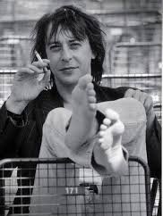
Noch Fragen?
ausbildung@rlcsaar.de
Vielen Dank für eure Aufmerksamkeit ☺

